Slide 1
ОТДЕЛ ПО РЕАЛИЗАЦИИ МОЛОДЕЖНОЙ ПОЛИТИКИ
Администрация городского округа муниципальное образование городской округ город Луганск Луганской Народной Республики

Slide 2
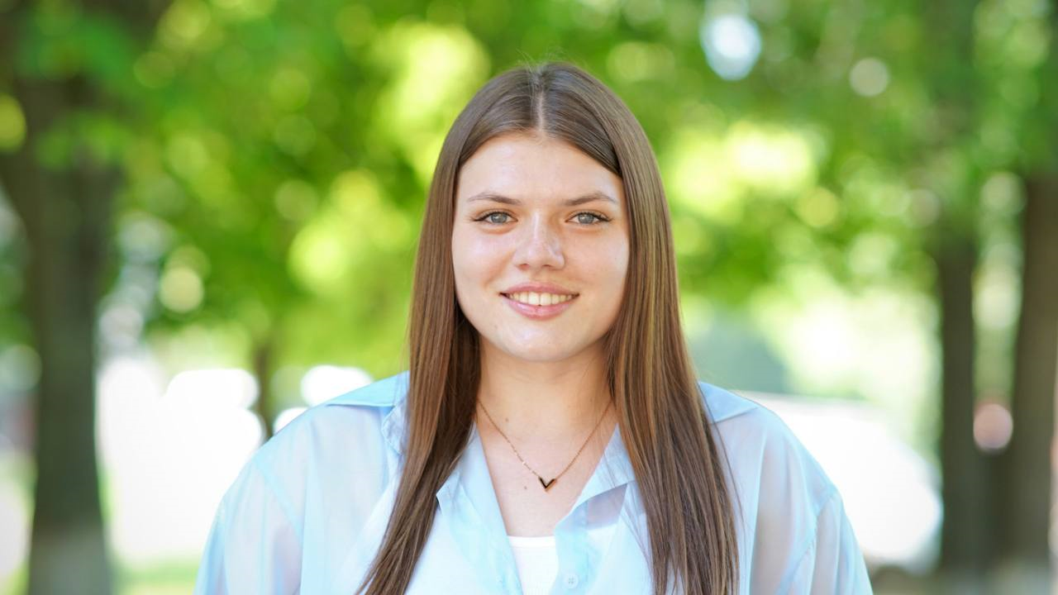
ФАТЕЕВА ДАРЬЯ
Начальник отдела по реализации молодёжной политики

Slide 3

Для чего создан отдел?
Работа с тобой
Поддержка твоих инициатив
Реализация твоих идей
Развитие твоего творчества
Организация мероприятий для тебя и с тобой
Сохранение нашей с тобой исторической памяти

Slide 4
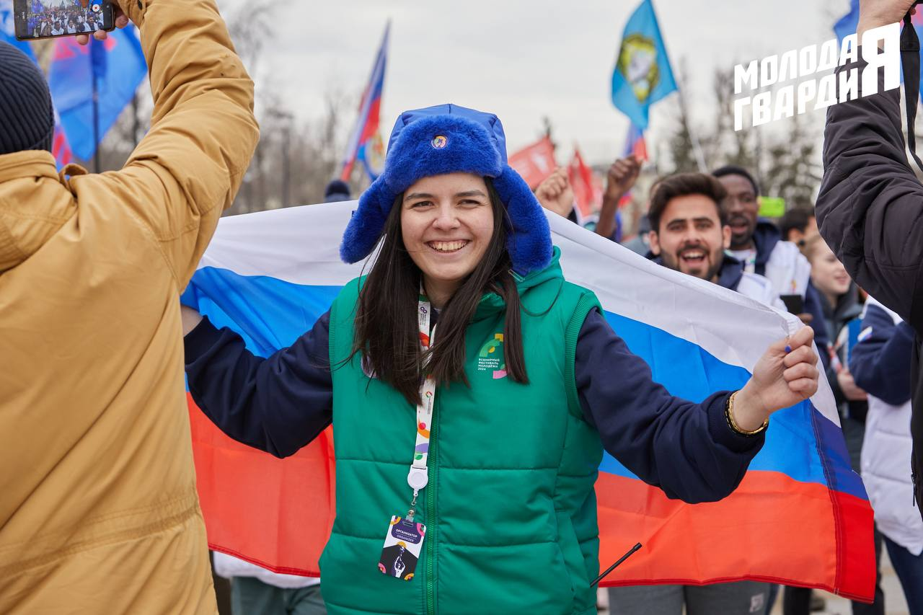
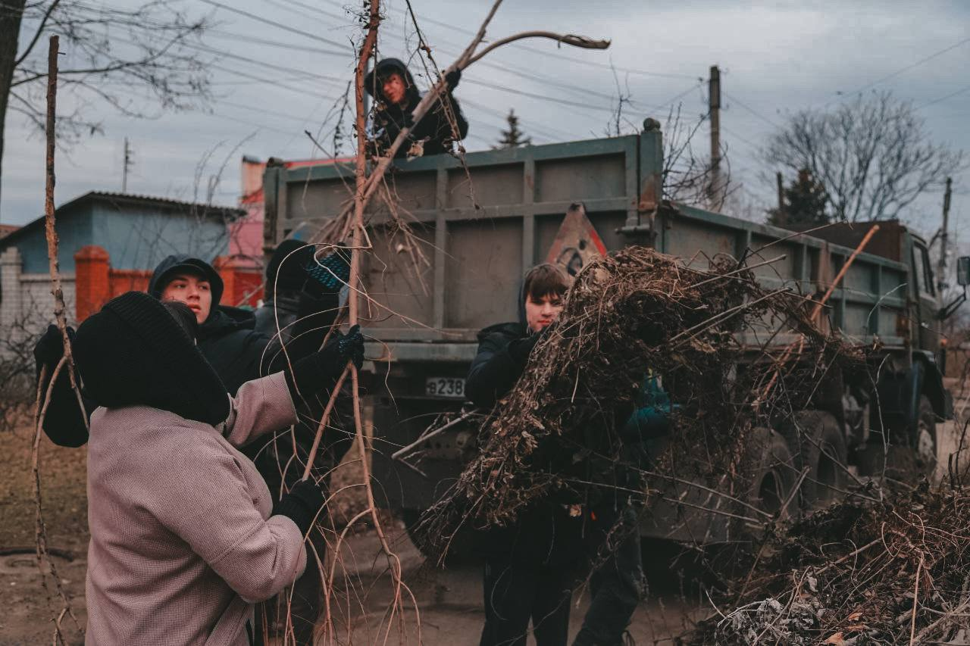
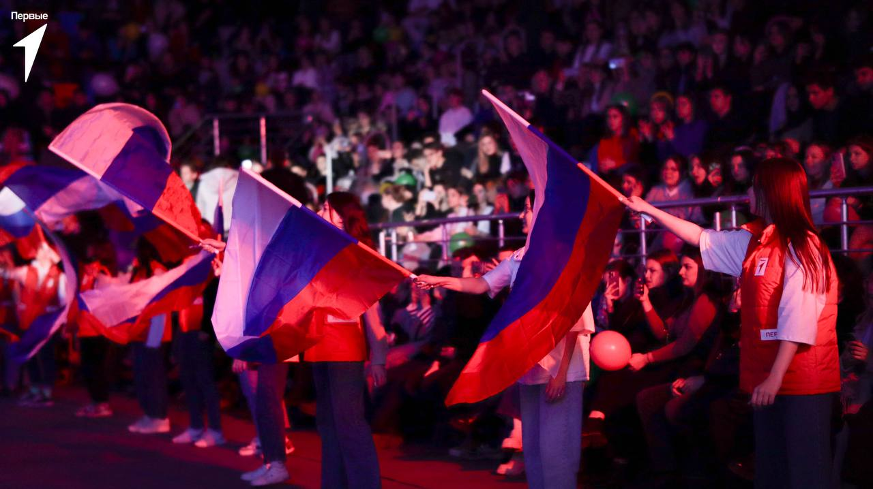
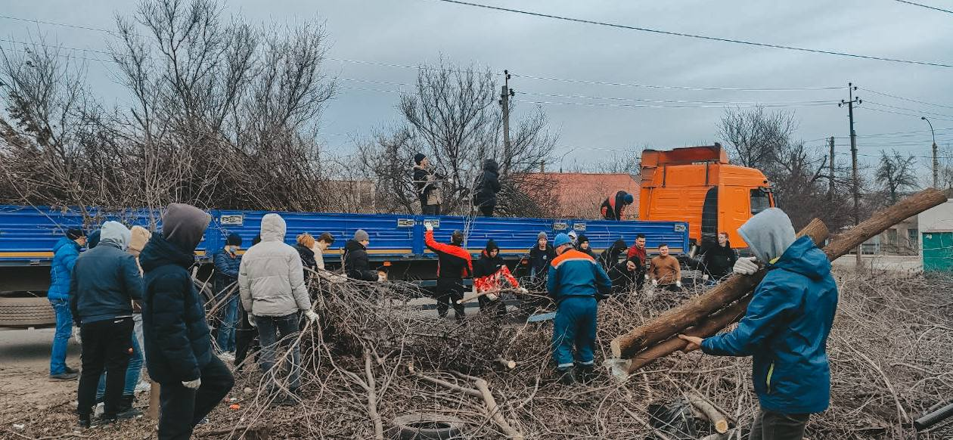
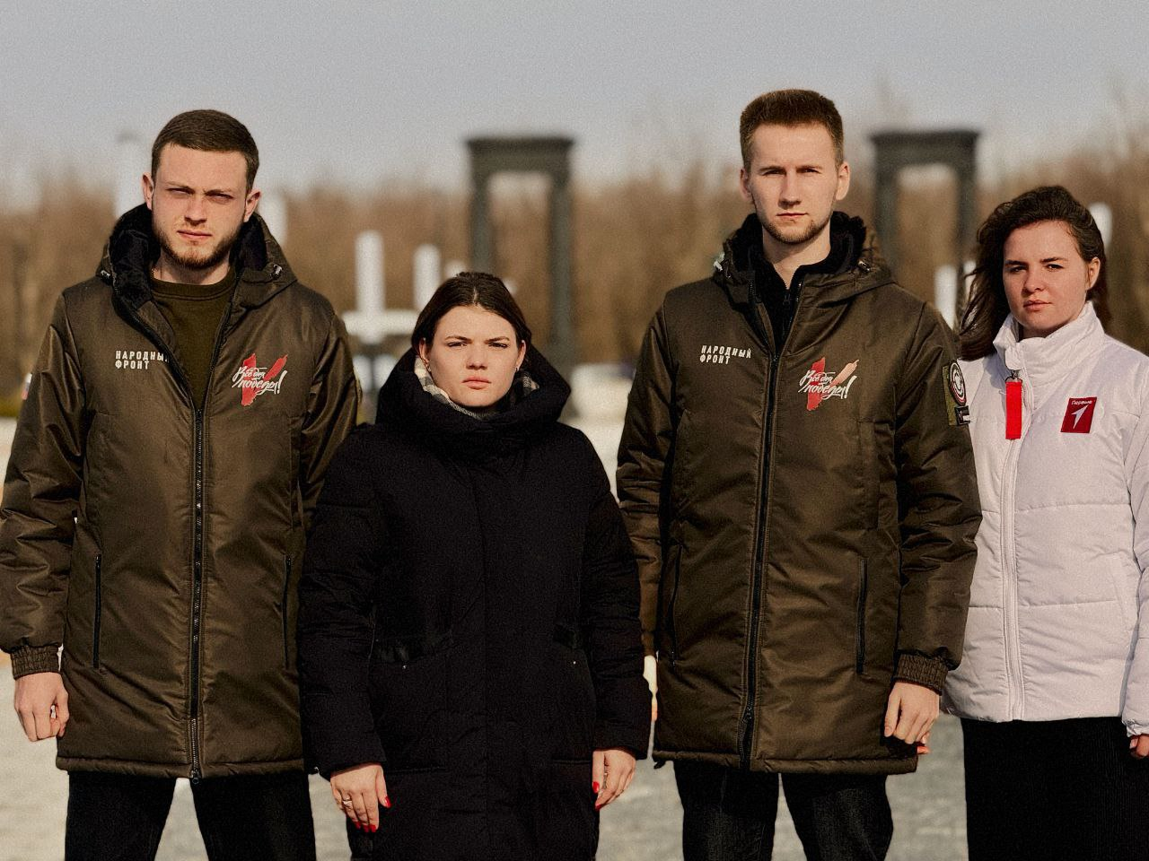
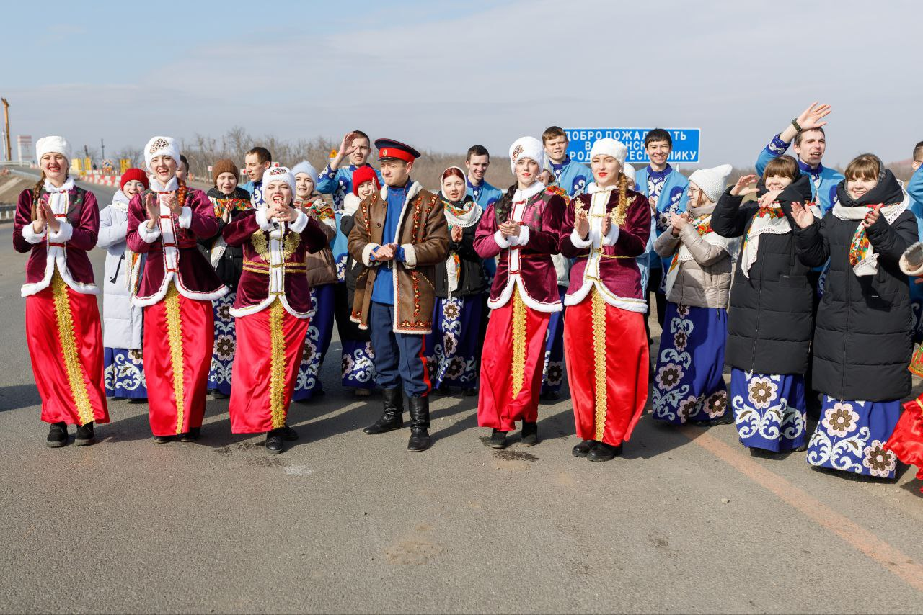
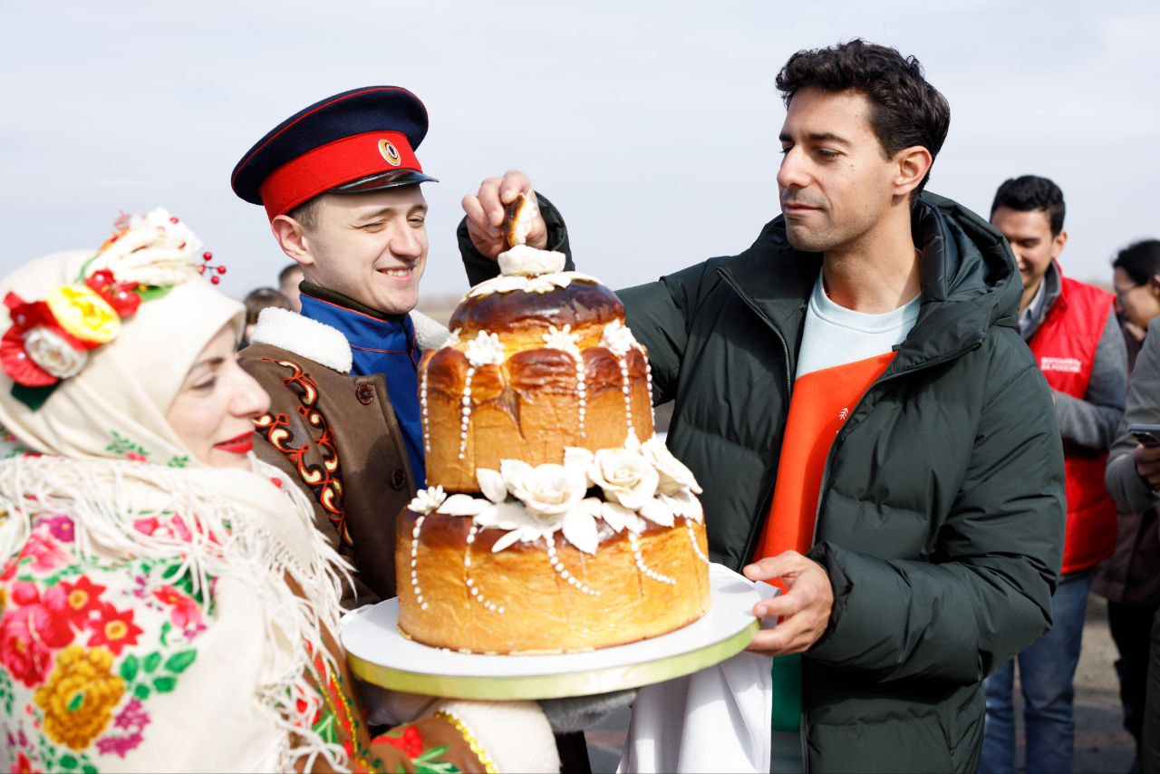
МЫ С НАШЕЙ МОЛОДЁЖЬЮ

Slide 5
НАШИ ПРОЕКТЫ
«Подкаст 1795. Подкаст твоего города»
«Возьми друга из приюта»
«Школа молодых родителей»
«Чистые игры»
«Георгиевская лента»
«Ярмарка здоровья»

Slide 6
НАШИ НАПРАВЛЕНИЯ
Образование, наука, знания и технологии;
культура и искусство;
спорт и здоровый образ жизни;
волонтерство и добровольчество;
экология и зоозащита;
патриотическое воспитания и историческая память;
медиа и коммуникации;
гранты и социальное проектирование;
тематическое (согласно Указа Президента Российской Федерации об объявлении тематики года);
молодежные инициативы;
дипломатия и международные отношения.

Slide 7

«Подкаст 1795. Подкаст твоего города»
Классные гости.
Возможность задать свой вопрос.
Дружеская атмосфера.
Увлекательные темы.
Новая и полезная информация.

Slide 8
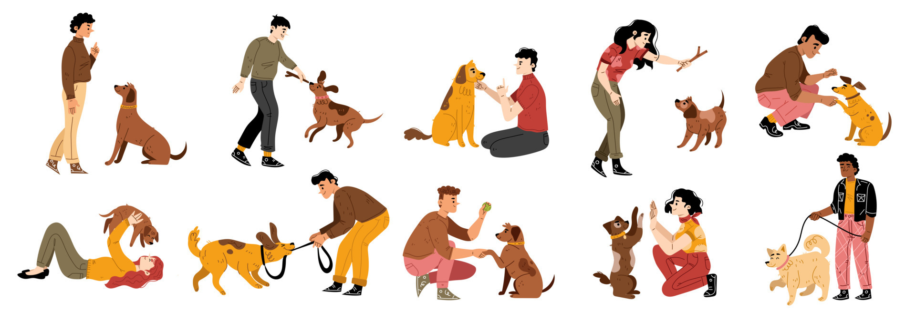
«Возьми друга из приюта»
С творческим подходом ищем дом для маленьких друзей

Slide 9
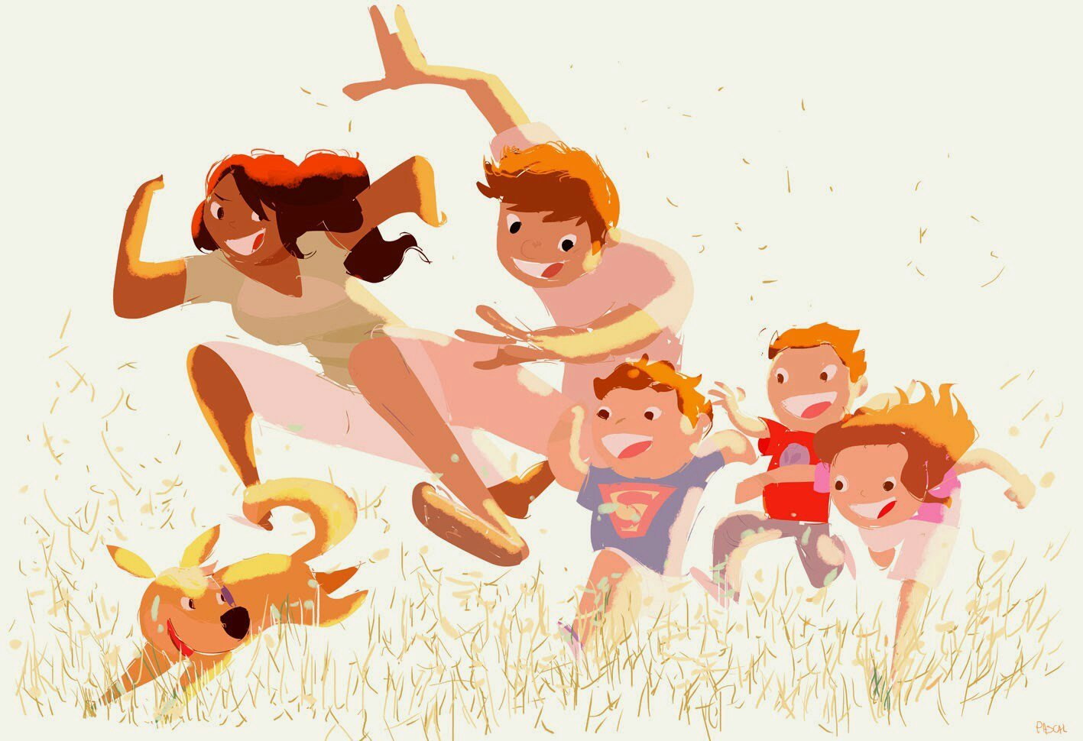
«Школа молодых родителей»
Как научиться справляться с проблемами вместе?
Почему теряется эмоциональная близость и как этому правильно препятствовать?
Как меняется жизнь с рождением ребёнка?
Воспитание ребёнка вместе.
Как подготовится к созданию семьи?
Психология семейной жизни и отношений.

Slide 10
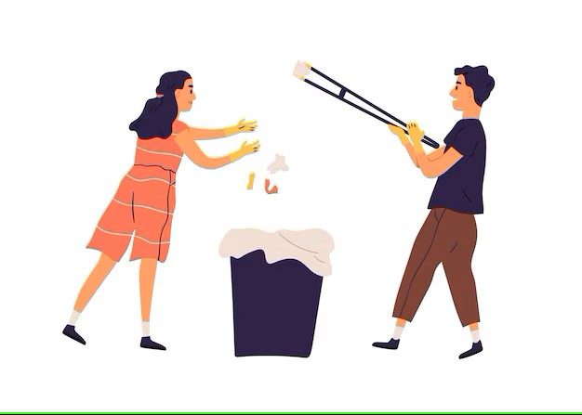
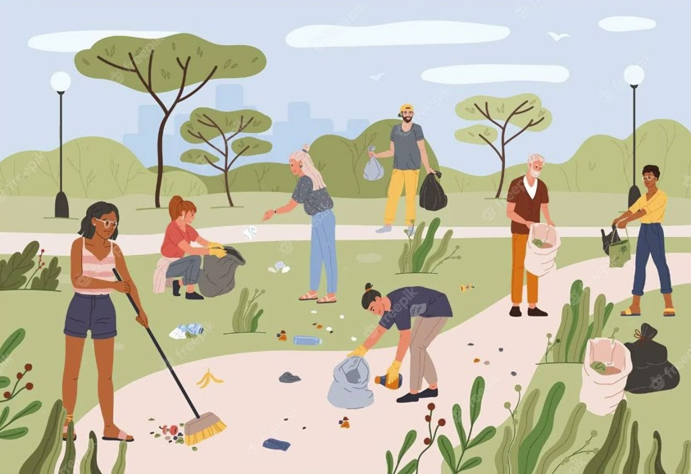

«Чистые игры»
Вместе сделаем чище наш любимый город!

Slide 11
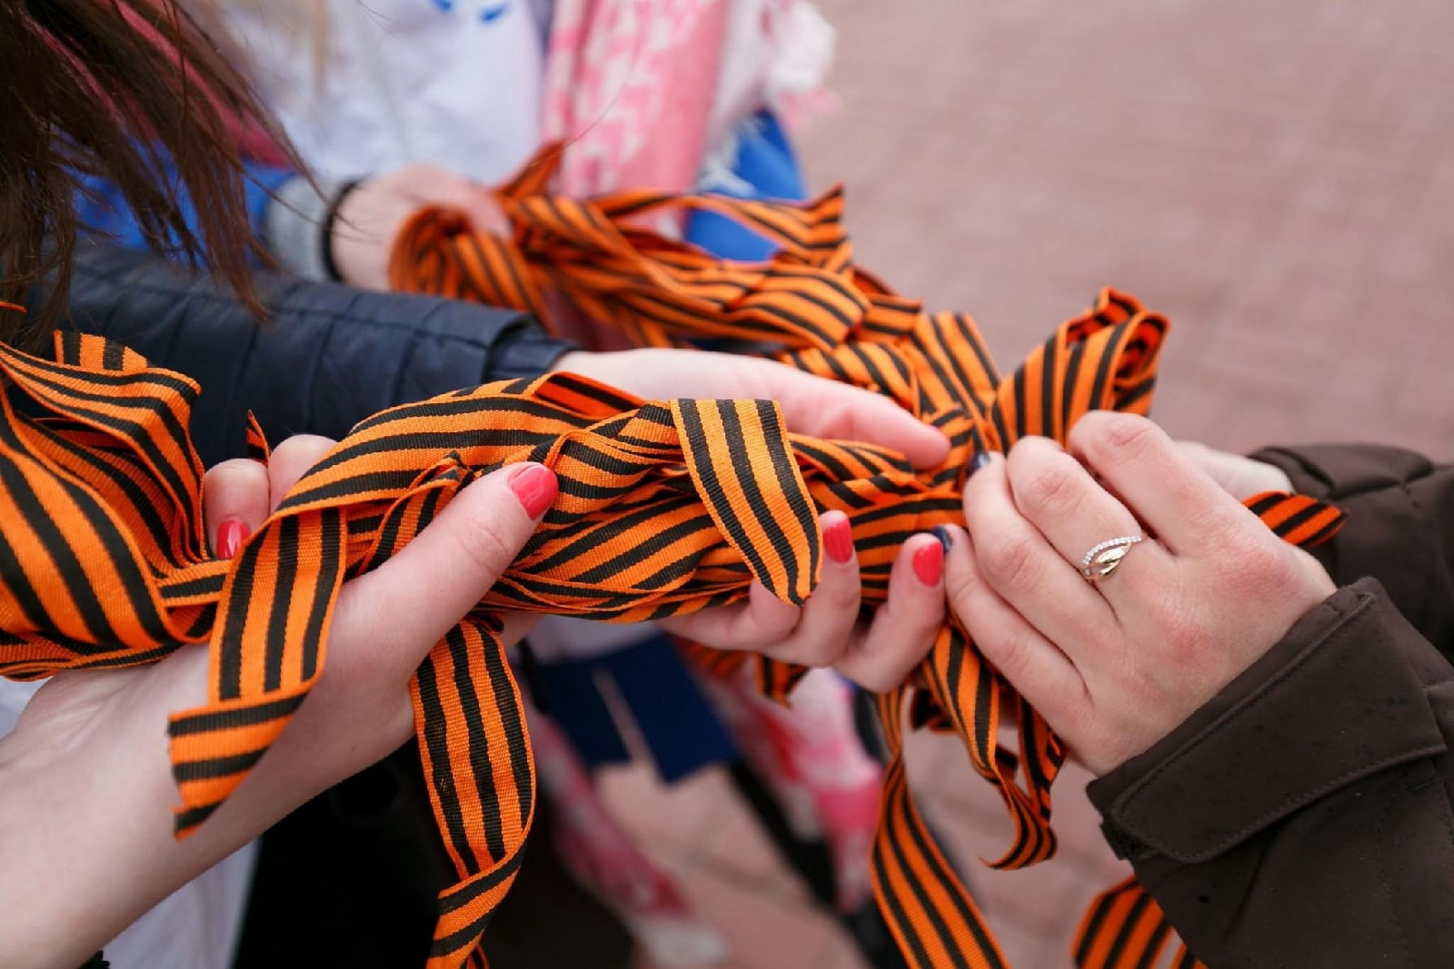
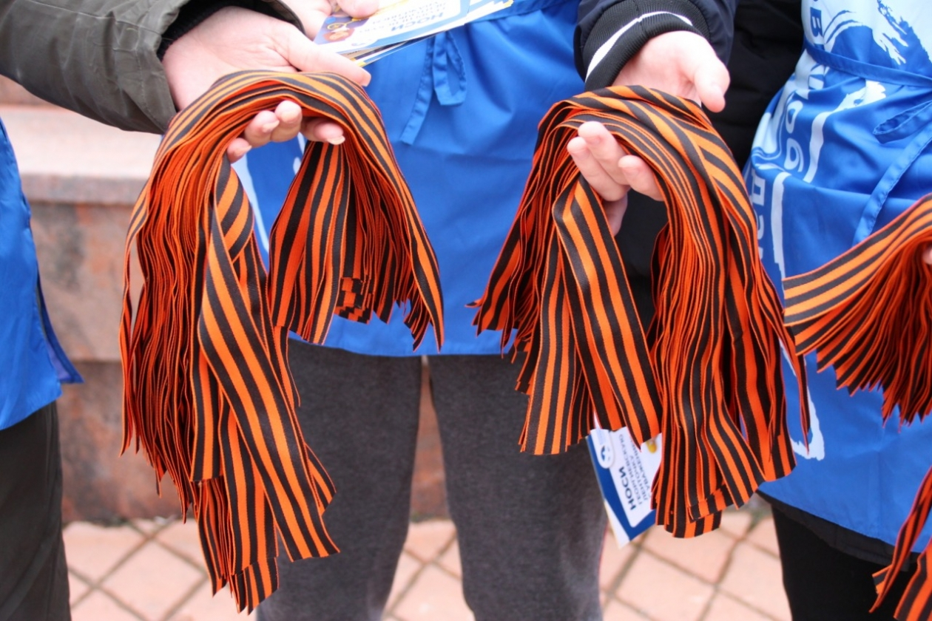
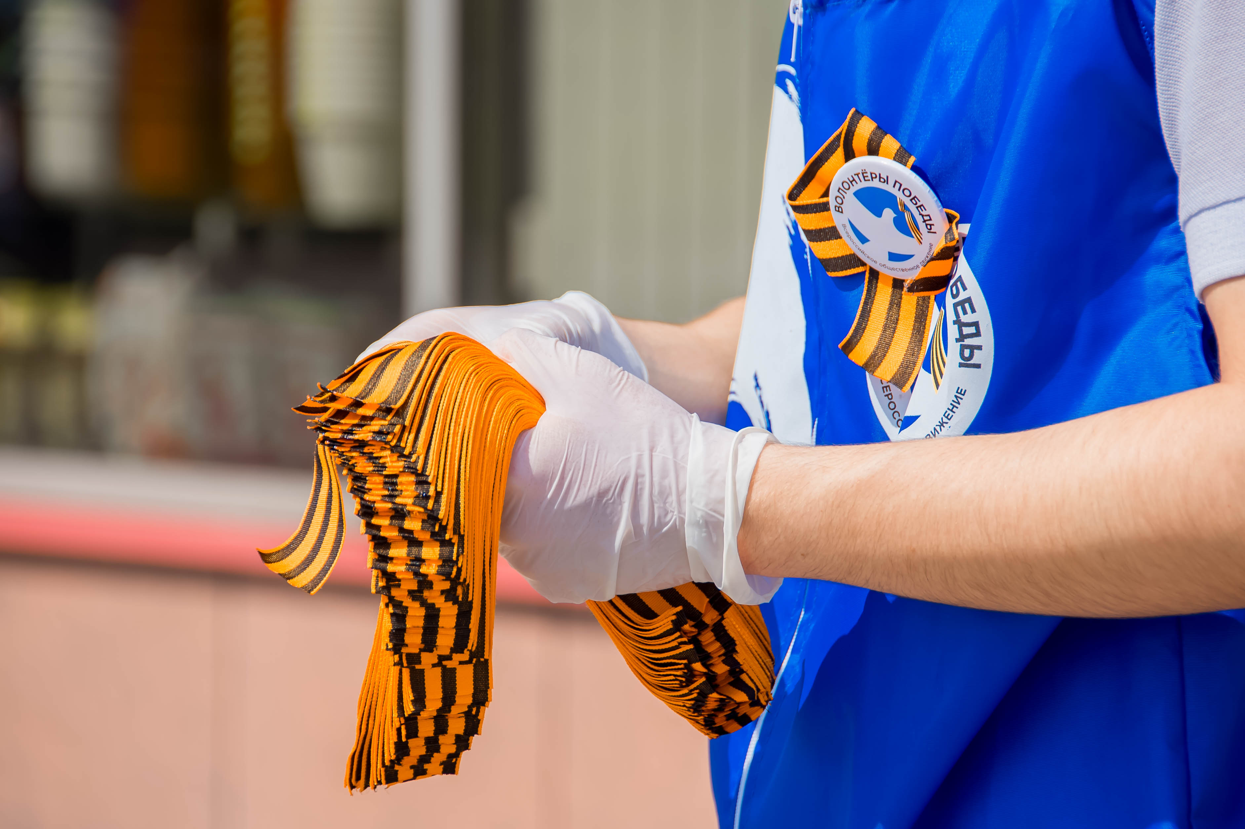
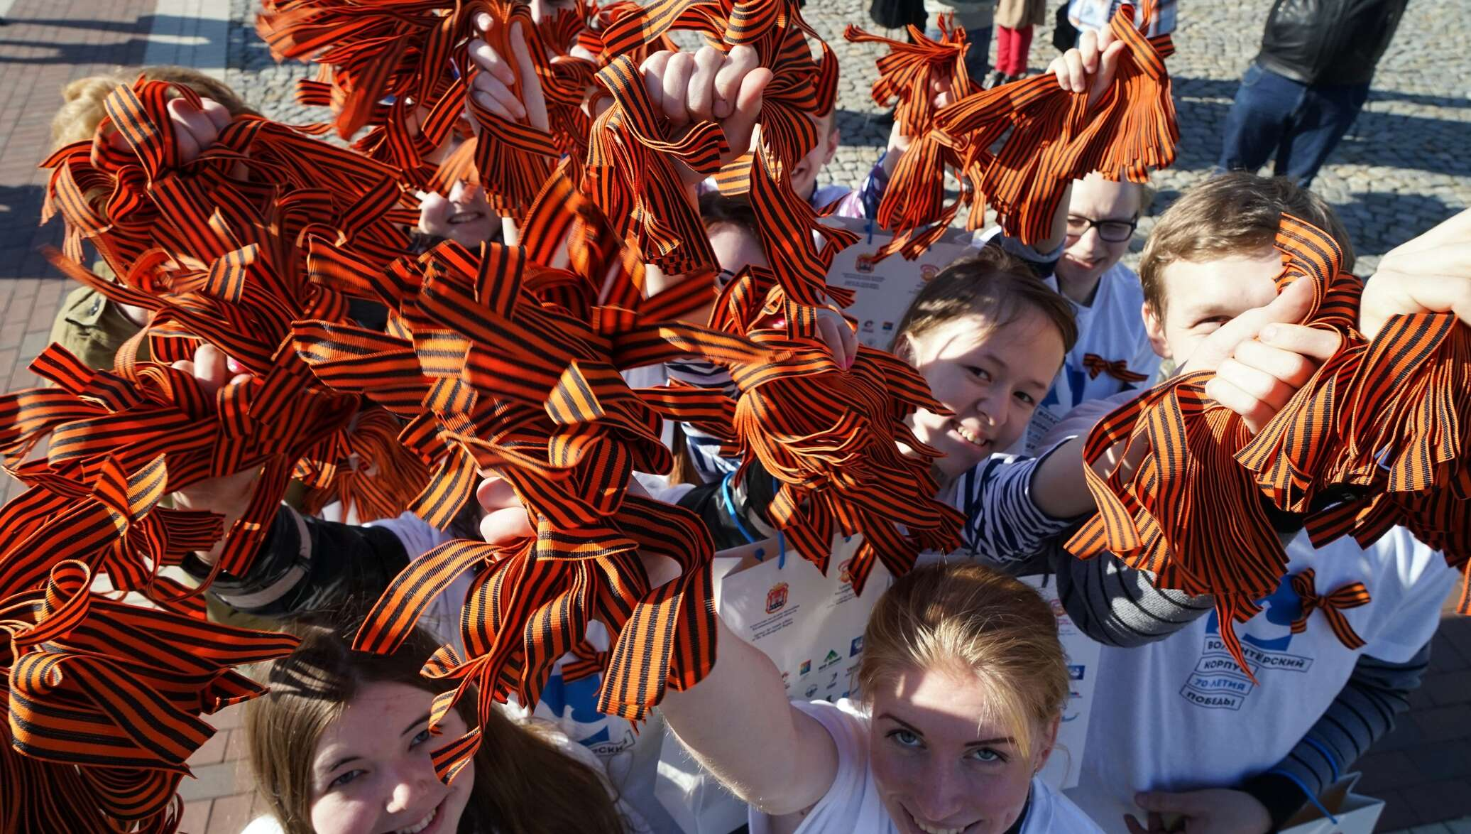
«Георгиевская лента»
      «Время не имеет власти над величием всего, что мы пережили в войну. А народ, переживший однажды большие испытания, будет и впредь черпать силы в этой победе.»
      Г. К. Жуков

Slide 12

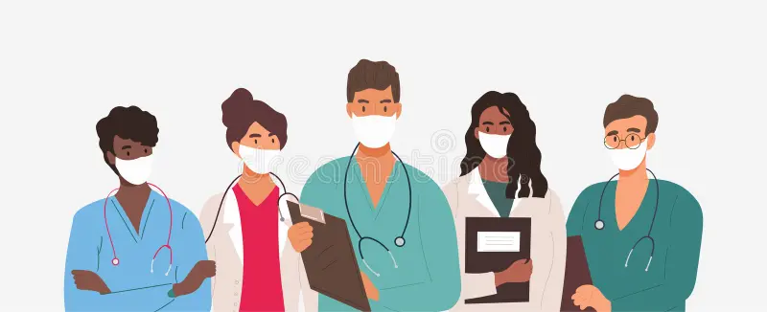

«Ярмарка здоровья»
Что нужно знать, чтобы спасти жизнь?
Как вовремя распознать обострение заболевания?
Как облегчить состояние до приезда скорой помощи?
Не бояться навредить, оказывая помощь.
Не теряться при чрезвычайных ситуациях.

Slide 13



ОТДЕЛ ПО РЕАЛИЗАЦИИ МОЛОДЁЖНОЙ ПОЛИТИКИ В СОЦИАЛЬНЫХ СЕТЯХ
ВКонтакте
Телеграм

Slide 14
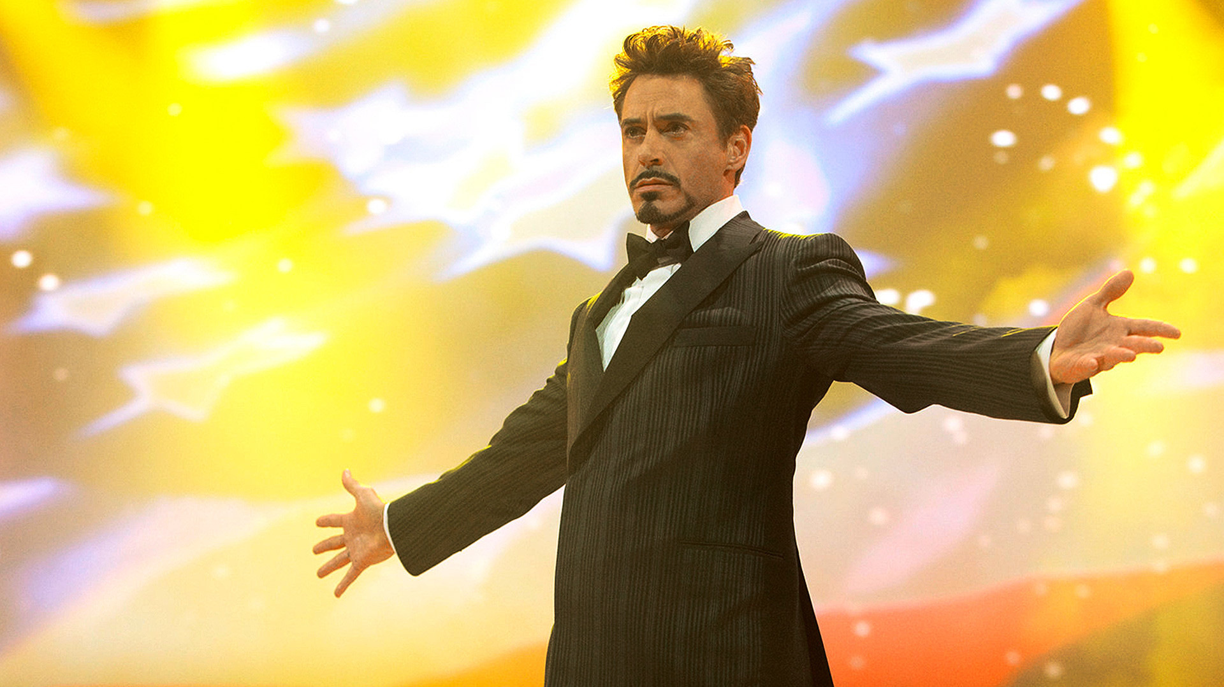
Благодарим за внимание и ждём ваших идей!

